Slide 1
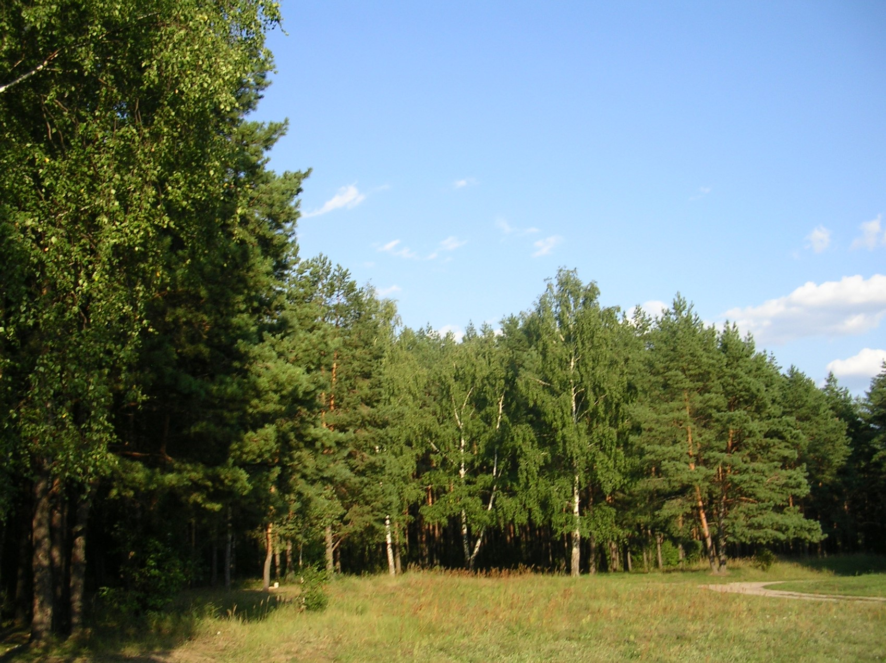
ИССЛЕДОВАТЕЛЬСКАЯ РАБОТА
«О чём молчат разрушенные храмы»
Выполнил: ученик 5 класса МОУ СОШ № 8 п. Спирово Тихомиров Никита
Куратор: Тихомирова Л.В.

Slide 2

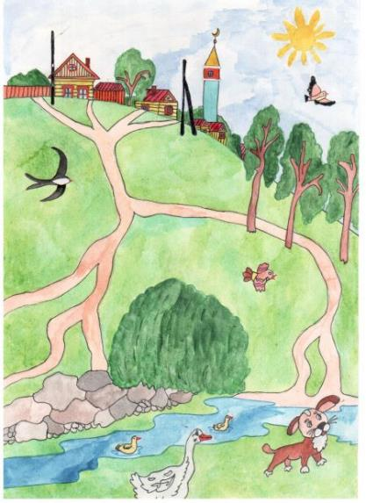
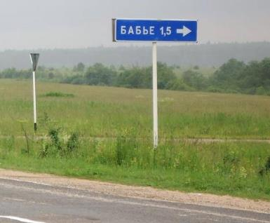

«…Каждый человек должен знать историю своей малой Родины. Ведь изучая подробности происходивших событий в своей родной местности, мы начинаем познавать историю нашей великой страны».

Slide 3
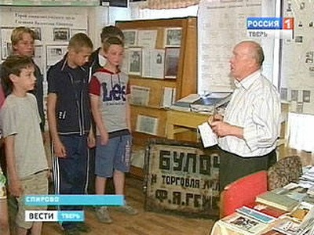
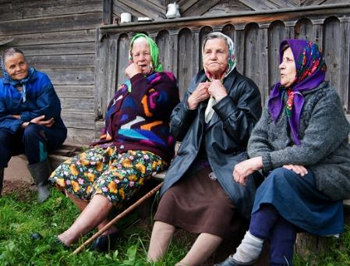
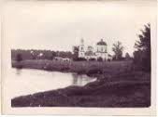
Задачи исследования:
Изучить архив краеведческого музея
Провести беседы с местными жителями
Выяснить, в какую историческую эпоху был воздвигнут храм

Slide 4
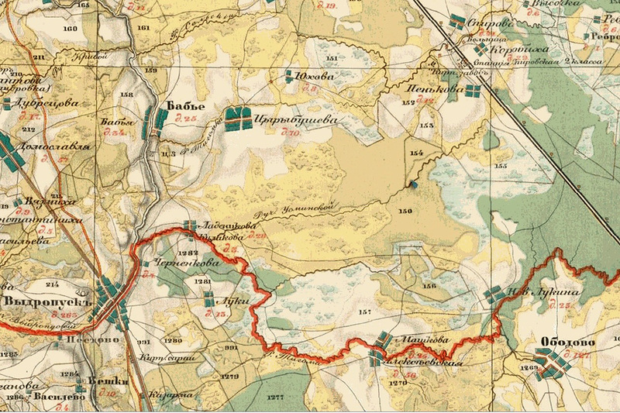
Карта Спировского района (фрагмент) с расположением села Бабье

Slide 5
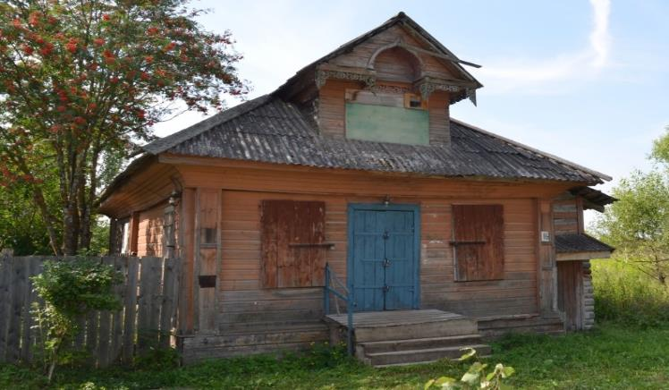
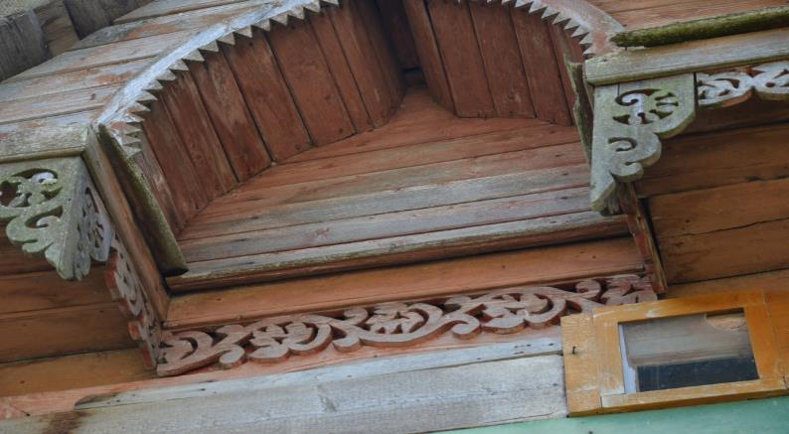
Дом зажиточного крестьянина
(ныне – здание сельмага)

Slide 6
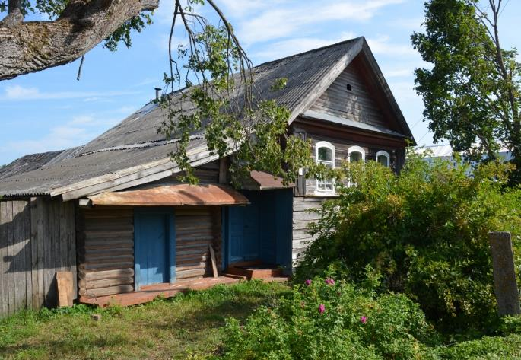
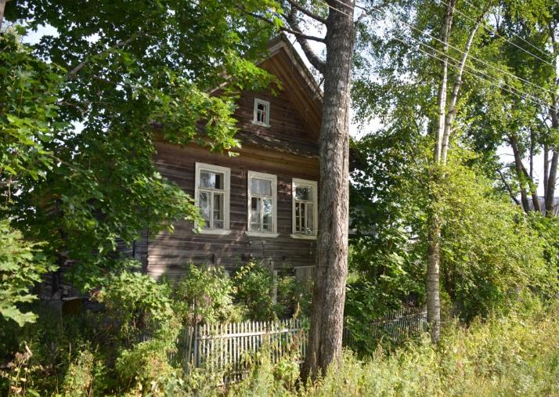
Дома местных жителей

Slide 7
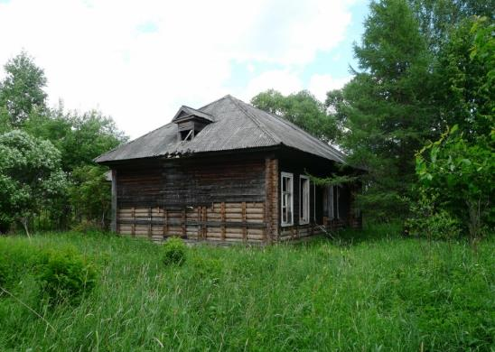
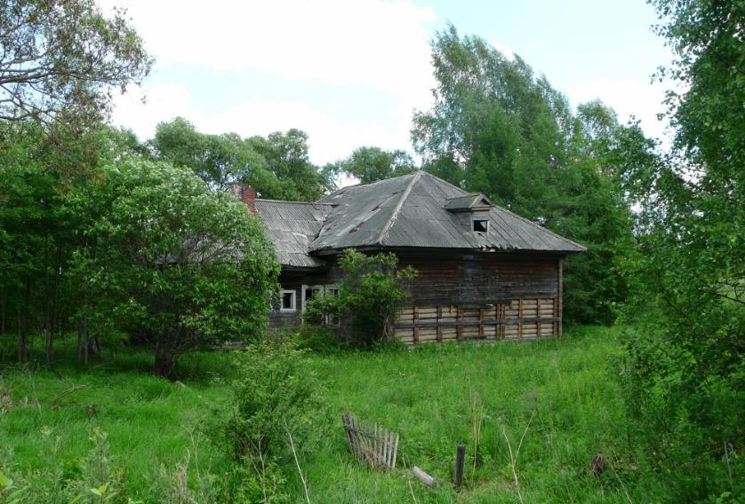
Цирибушевская школа – бывшее земское училище

Slide 8
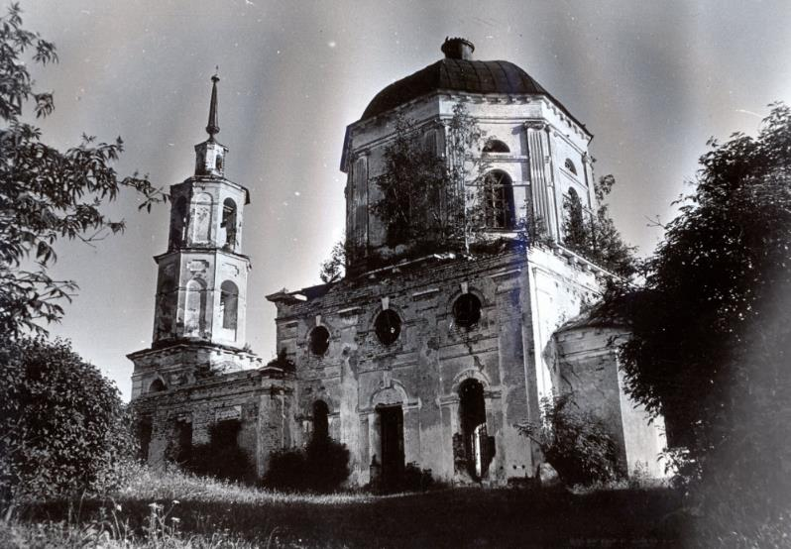
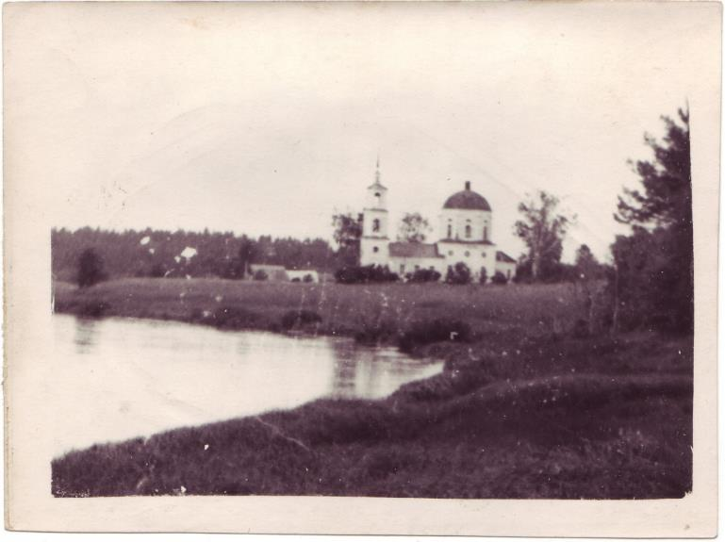
Никольский храм села Бабье (фото из архива Спировского краеведческого музея)

Slide 9
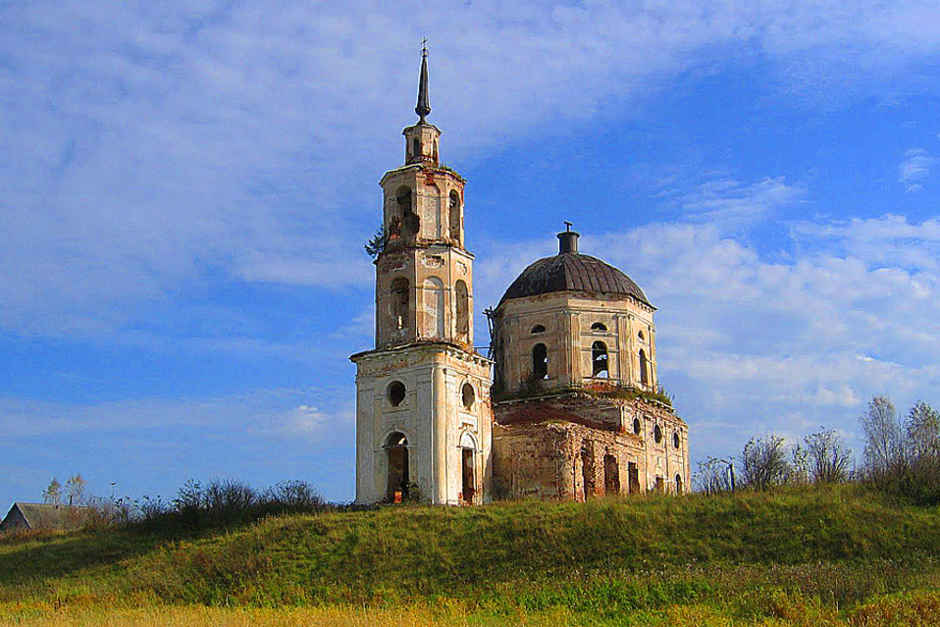
Никольская церковь в наши дни

Slide 10
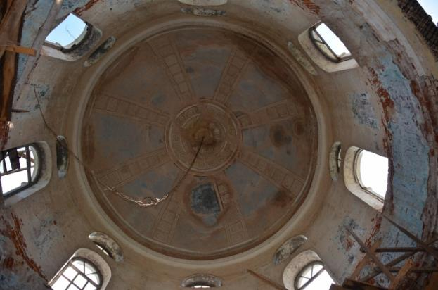
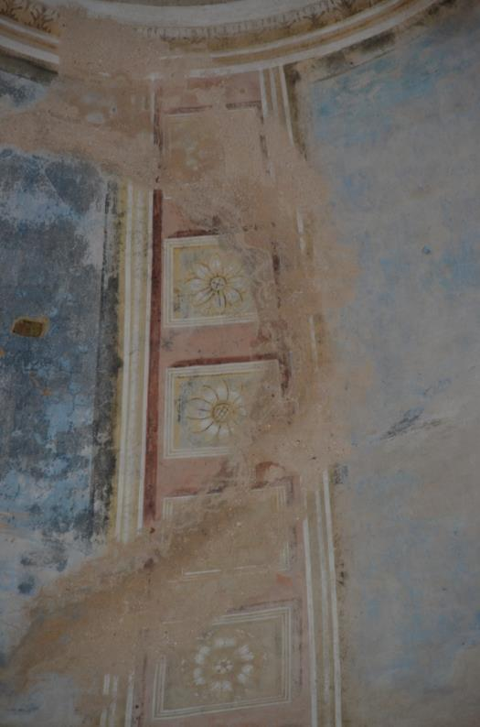
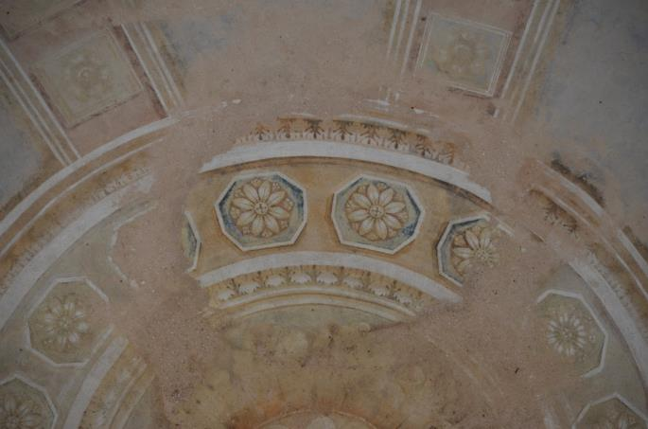
Сохранившийся гризайль купола, современный постройке храма

Slide 11
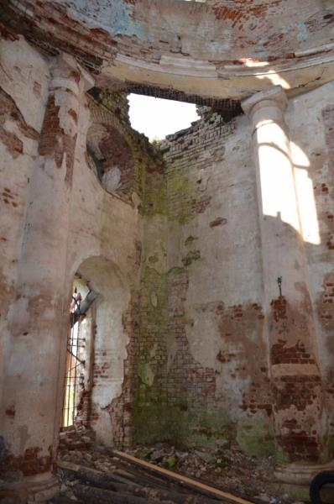
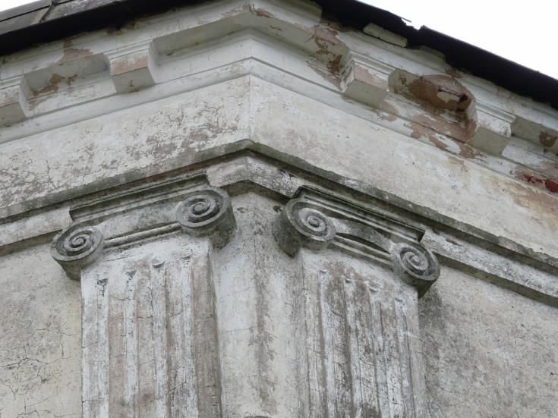
«Восьмерик на четверике» - способ постройки храма, при котором массивное четырёхгранное основание служит опорой восьмигранному шатру

Slide 12
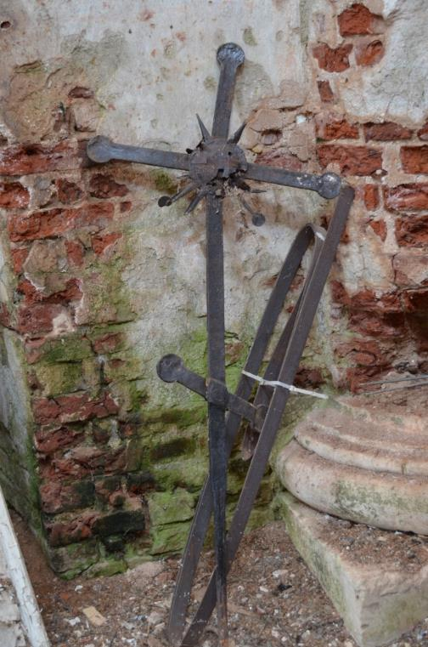
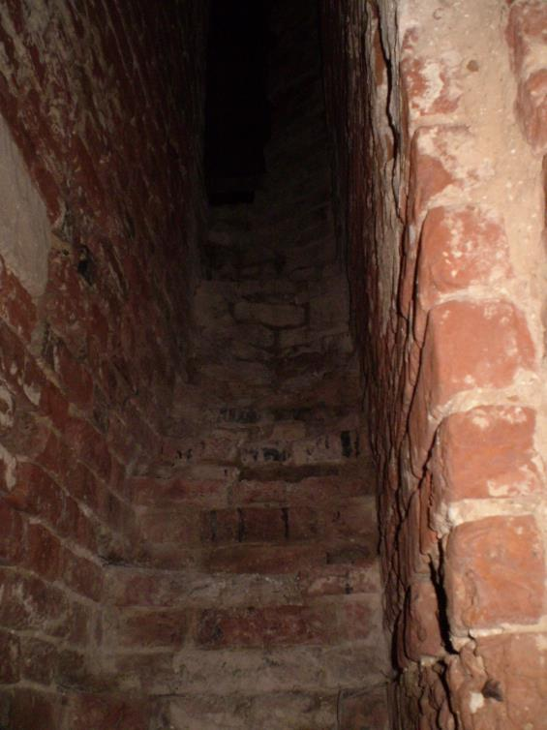
Всё, что осталось от колокольни

Slide 13
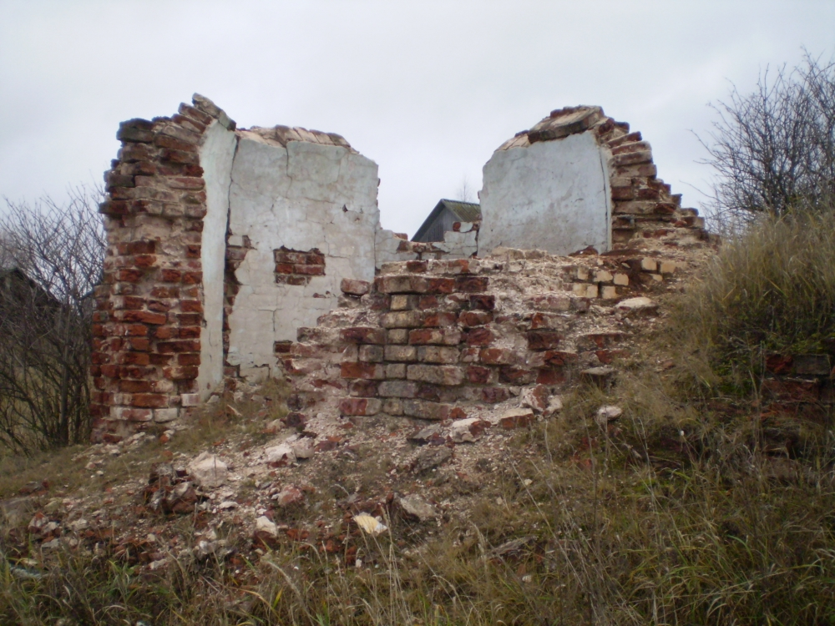
Руины часовни

Slide 14
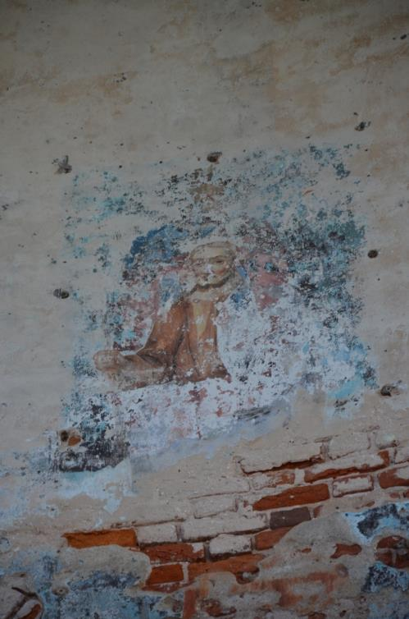
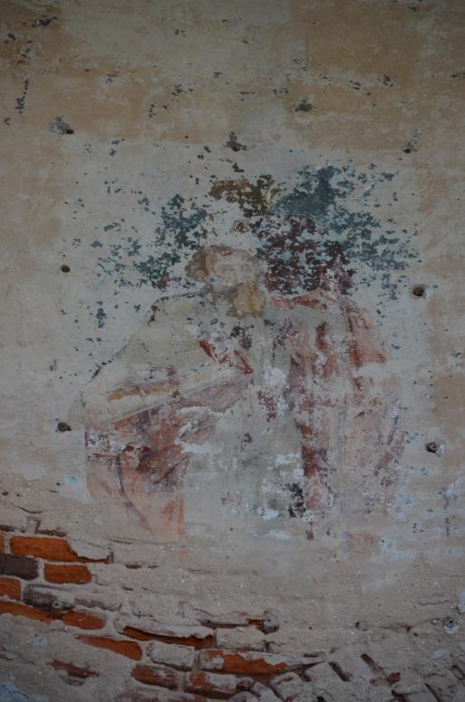
Уцелевшая роспись храма – апостолы Пётр и Павел

Slide 15
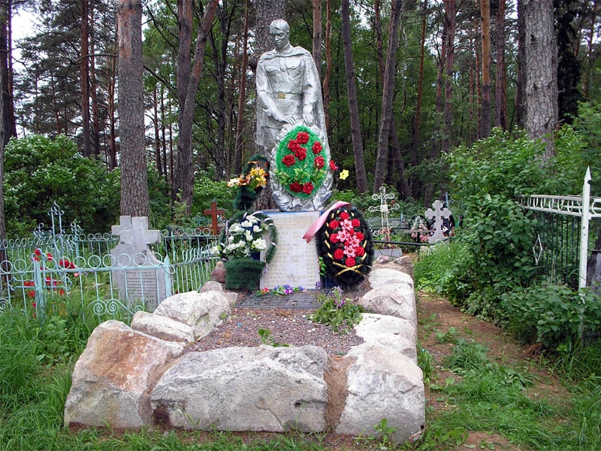
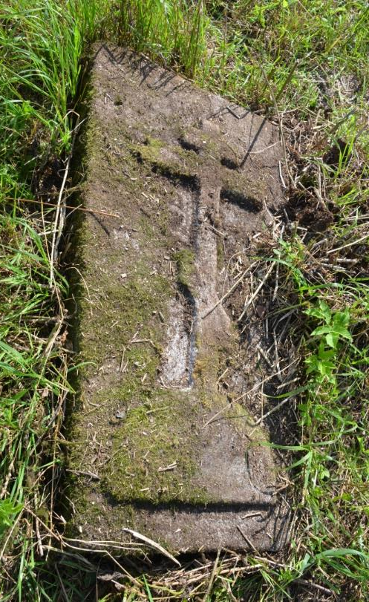
Кладбище близ церкви

Slide 16
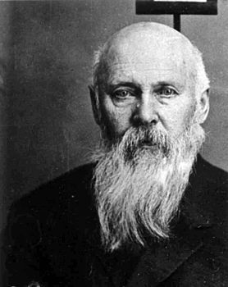
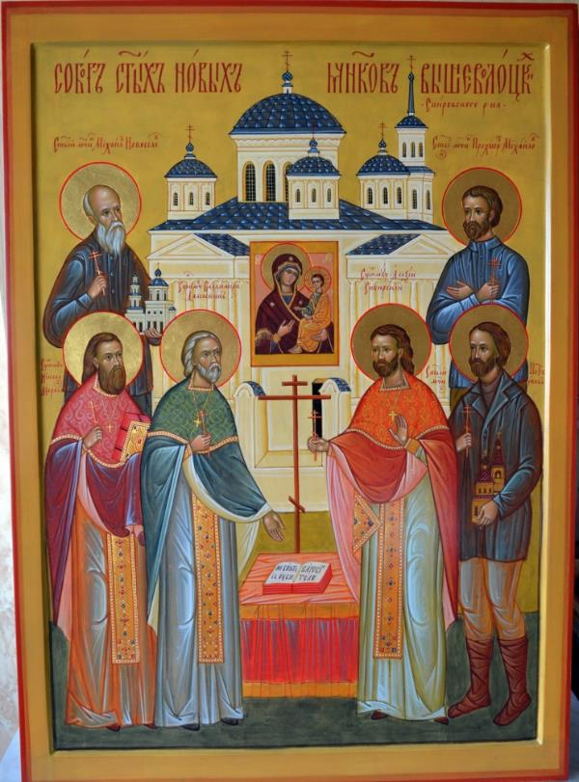
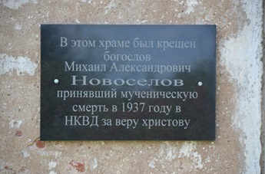
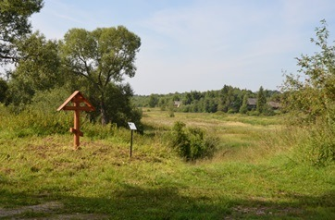
В память об уроженце села новомученике Михаиле Новосёлове

Slide 17
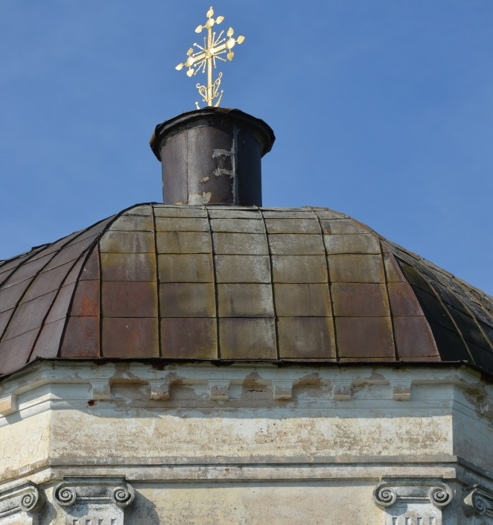
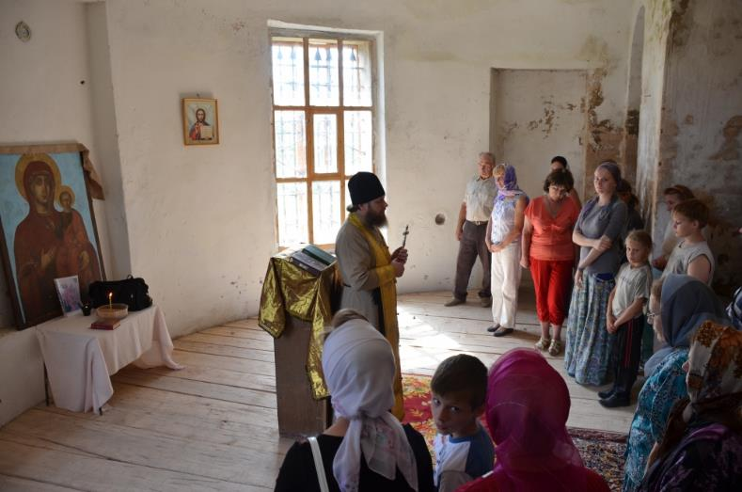
Вопреки времени…

Slide 18
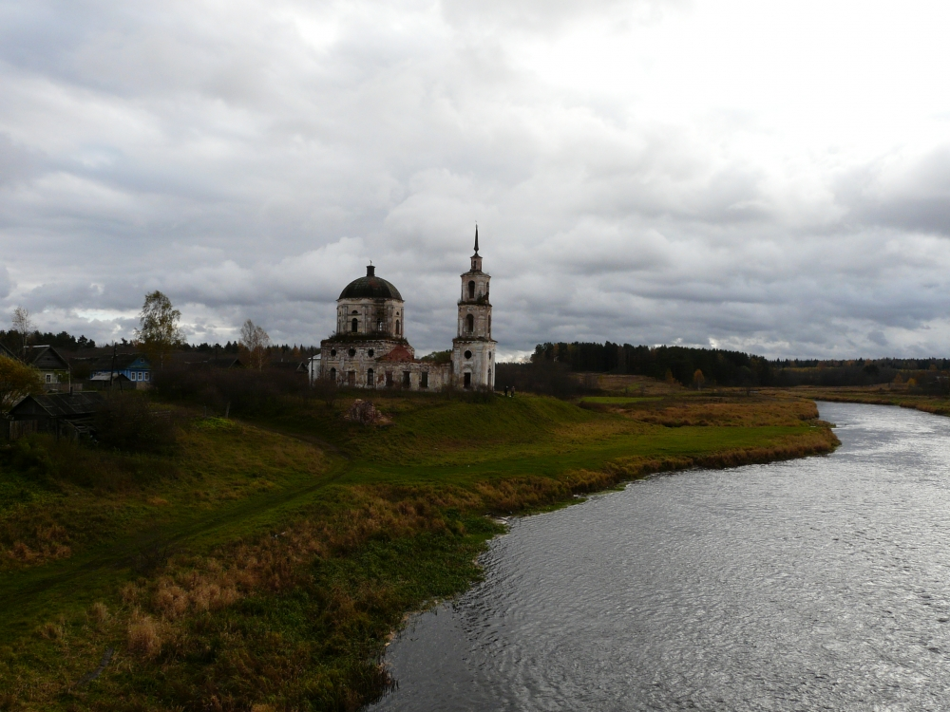
Нет, не молчат разрушенные храмы,
Не всякий просто слышит их набат!
Наступит день- покосятся бурьяны,
И вновь кресты на солнце заблестят…
Игорь Пёрышкин

Slide 19
Источники:
http://www.ahtubinskfm.ru/moya-malaya-rodina/
www.o-detstve.ru/
http://spirovoraion.ru
kalashnikovo.ru/
http://matveevo.prihod.ru/
http://architect.academic.ru/
http://lib.pravmir.ru/library/author/250

